Slide 1
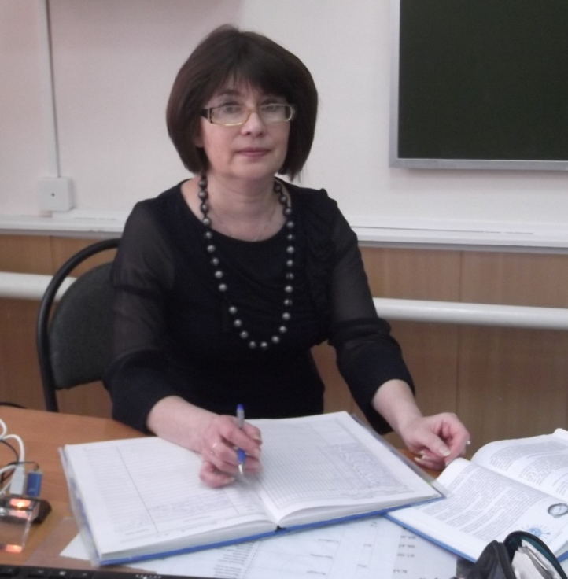
Конкурс профессионального мастерства «Учитель года – 2017»
МЕТОДИЧЕСКИЙ СЕМИНАР
«Проектная деятельность на уроках физики в условиях перехода к ФГОС ООО»
Педагогическое кредо: Всё, чему нужно учить в школе, - это учить работать.

Slide 2
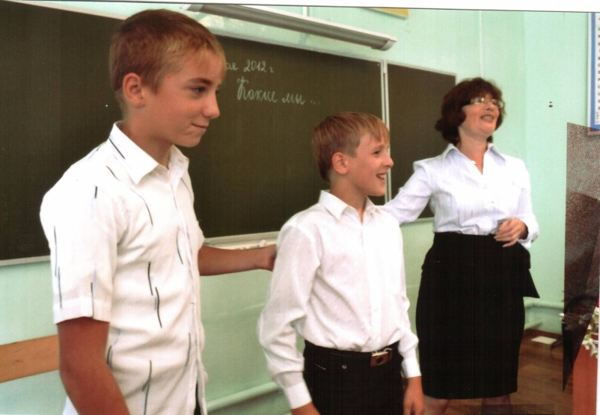
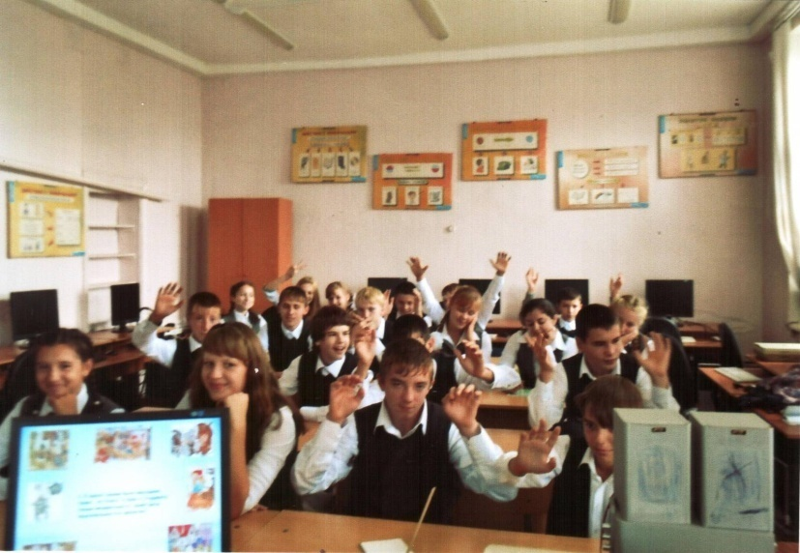
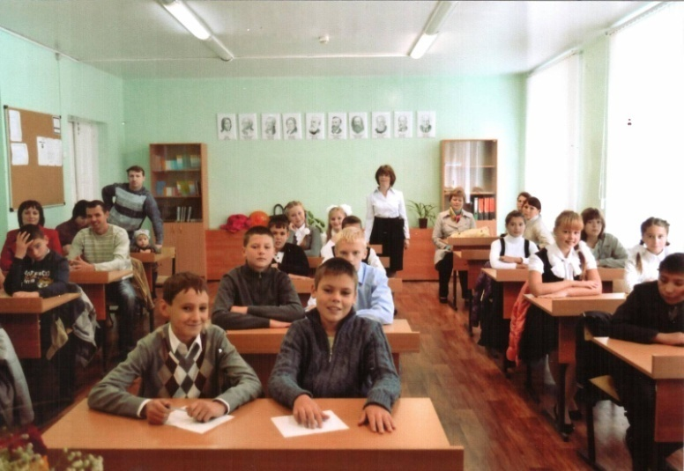
Проектная деятельность
на уроках физики
Я – скульптор,
Моя мастерская – класс…
Я, словно ваятель на влажной глине, Словом оставлю нужный след.
Д. Левитес

Slide 3
Условия формирования личного вклада педагога в развитие образования
Научно - исследовательские условия: изучение классических работ Д.Дьюи, Н.А.Константинова, Я.А.Ротковича, Л.Э.Левина.
Теория проектно-ориентированного обучения Полат Е.С.
Методические условия: работа в школьном методическом объединении учителей естественных наук МБОУ СШ №2 г.Ворсма по теме «Проектная деятельность учащихся»
Организационно – педагогические условия: работа учителем физики.

Slide 4
Актуальность личного вклада в развитие образование
Актуальность и перспективность опыта обусловлена необходимостью переориентации обучения с усвоения готовых знаний на развитие личности ребёнка, его творческих способностей.
Проектная деятельность на уроках физики позволяет формировать навыки самообразования, интерес к изучаемому материалу и является эффективным методом обучения через активность не только учителя, но и учеников.
В современном обществе для системы образования все более характерными становятся такие принципиально новые черты как компетентность и мобильность.

Slide 5
Теоретическое обоснование личного вклада в развитие образование
История возникновения метода проектов восходит ко второй половине XIX века. Как известно, появился он в США и основывался на теоретических концепциях так называемой прагматической педагогики, провозгласившей принцип «обучение посредством делания» (Д. Дьюи, Х. Килпатрик, Э. Коллингс)
В 1905 году русский педагог Станислав Теофилович Шацкий – русский педагог и последователь идей Дж. Дьюи пытался использовать проектный метод в преподавании.
И.Д.Чечель рассматривает проектирование как целенаправленную преобразующую деятельность и как метод образовательной деятельности.

Slide 6
Цели и задачи педагогической деятельности
Цель: создание педагогических условий для самореализации учащихся и созданию проекта на уроках физики.
Задачи:
- Помочь ученикам освоить такие приёмы, которые позволят расширять полученные знания самостоятельно, т. е. научить оперативно осуществлять поиск информации, производить её структурирование, находить оптимальный способ обработки;
- Способствовать развитию творческого потенциала учащихся;
- Создать условия для формирования у учащихся адекватной самооценки;
- Способствовать формированию коммуникабельности, умения работать в команде.
Поставленные задачи реализую на всех ступенях образовательного процесса, выстраивая свою деятельность в рамках образовательных программ, в которых определены цели, задачи, содержание обучения, программное, методическое и техническое обеспечение, принципы использования программ и критерии оценки их эффективности.

Slide 7
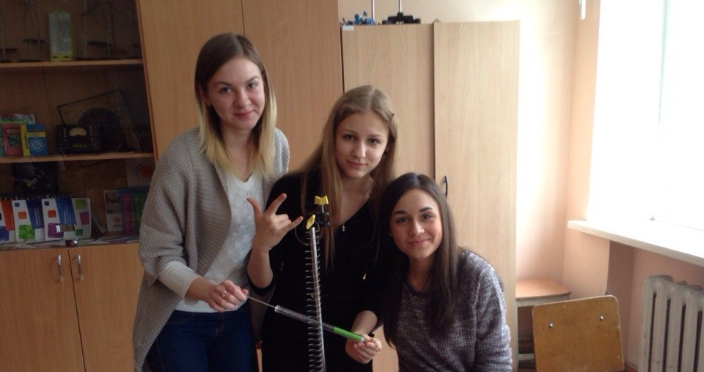
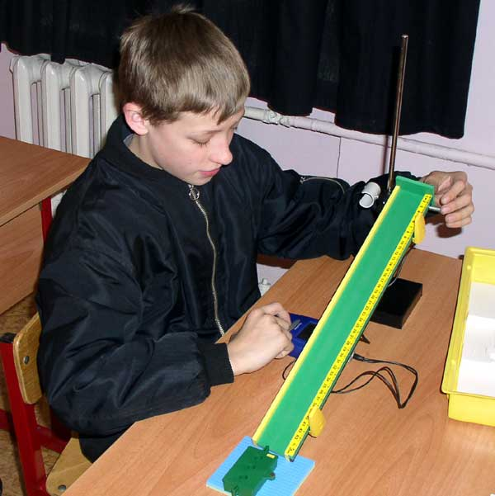
Ведущая педагогическая идея
Проектная форма деятельности направлена на самостоятельный поиск и решение нестандартных задач (или известных задач в новых условиях) с обязательным представлением результата.
Работа над проектом дает возможность задействовать в процессе обучения не только интеллект, опыт, сознание человека, а и чувство, эмоции, волевые качества, оказывает содействие "погружению" в учебный материал, определению личностью своего эмоционально-ценностного отношения , повышению эффективности усвоения, дает ощущение успеха.
Метод проектов позволяет подготовить выпускников, владеющих современными технологиями и в силу этого способных адаптироваться к быстро меняющемуся миру

Slide 8
Деятельностный аспект личного вклада в развитие образования
Структурирование содержания курса физики с внедрением проектной деятельности (определяет ряд тем, изучение которых возможно организовать проектным методом.)
Структурирование каждого урока в соответствии с логикой познавательной деятельности и тематикой, предусмотренной учебной программой
Отбор оптимальных методов, используемых в проектной деятельности
Организация проектной деятельности на уроках физики

Slide 9
Деятельностный аспект личного вклада в развитие образования
Технологии на основе активизации деятельности учащихся
ИКТ |  | Метод проектов
Сущность метода проектов
Компоненты метода проектов | Структурные элементы
Мотивационный | Установочный момент
Ориентационно-целевой | Задачи
Содержательно-операционный | Правила, действие
Оценочный | Результат
8

Slide 10
Деятельностный аспект личного вклада в развитие образования
ПРОЕКТНАЯ ДЕЯТЕЛЬНОСТЬ
исследовательские
поисковые
научный метод
мозговые атаки
дискуссии,
эвристические беседы
лабораторные работы
рефлексивные

Slide 11
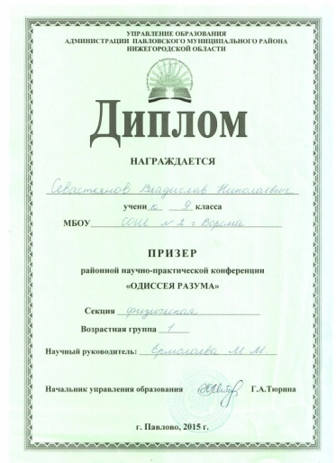
Диапазон личного вклада педагога в развитие образования и степень его новизны
Диапазон: опыт работы над проектом деятельности имеет отношение ко всем возрастным группам учащихся и охватывает как учебную, так и внеурочную деятельность.
Проект Захаровой Ирины ««Однопроводная и беспроводная передача электроэнергии на расстояние на основе свойств электромагнитного излучения»
Проект Севастьянова Владислава «Неньютоновская жидкость: забава или новые возможности?»
Проект Николаевой Ирины «Изучение поверхностного натяжения мыльного раствора ».

Slide 12
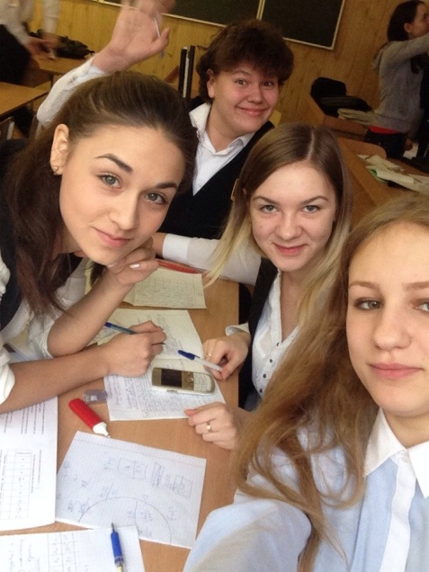
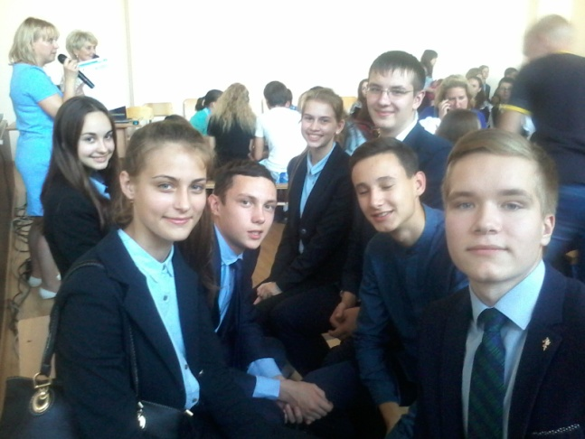
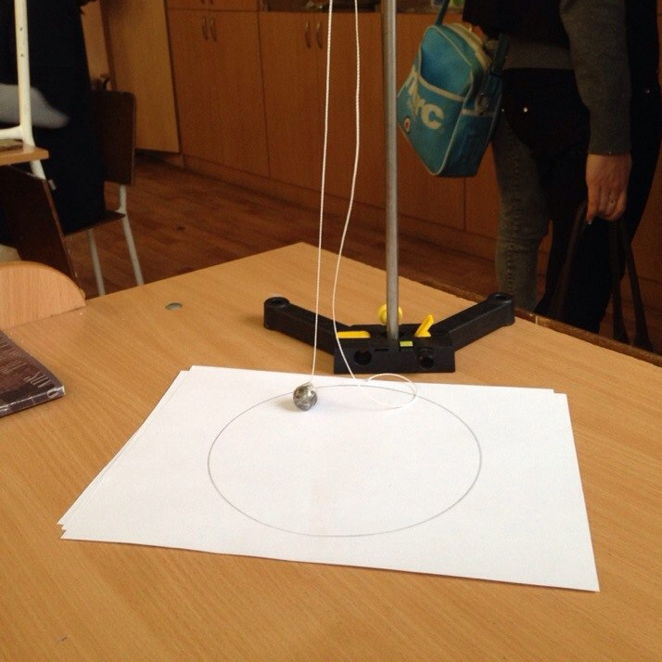
Результативность профессиональной педагогической деятельности и достигнутые эффекты
1.Прослеживается положительная динамика достижений учащихся.
2. Учащиеся являются призёрами школьных, районных олимпиад, научных конференций, творческих проектов, конкурсов.
3.Учащиеся самостоятельно отбирают и анализируют информацию с использованием различных источников.

Slide 13
Новизна и практическая значимость собственного педагогического опыта
нацеленность проектной деятельности на интеллектуальное и нравственное развитие учащихся;
приоритетность субъектности и личности ребёнка в процессе организации его воспитания и обучения.
Технология разноуровнего обучения: разноуровневые задания.
Технология коллективного взаимообучения: парная, групповая формы работы.
Лабораторные работы
ИКТ: презентации, Интернет- ресурсы.

Slide 14
Способы
распространения опыта
Выступления на школьном методическом объединении «Проектная деятельность на уроках физики»
Открытые уроки в рамках школьной предметной недели.
Участие в творческих группах
Участие в районном конкурсе на лучший урок.
Публикация в социальной сети работников образования http://multiurok.ru/
Создание персонального сайта учителя

Slide 15
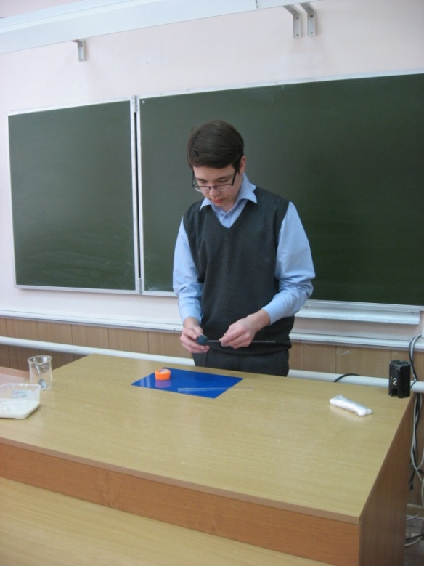
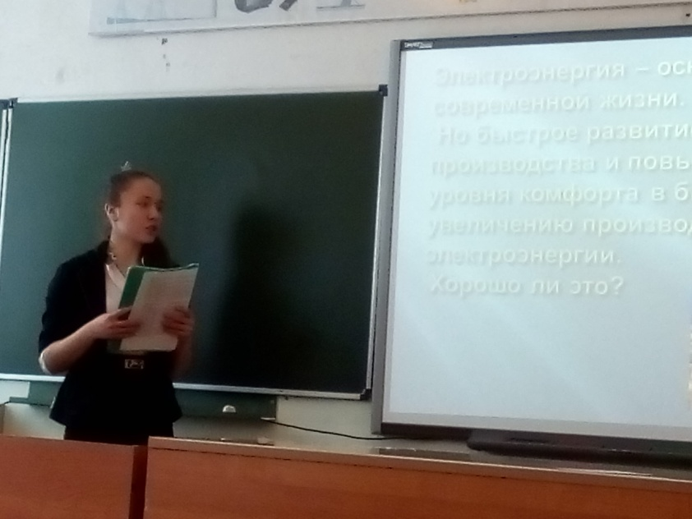
Транслируемость практических достижений профессиональной деятельности педагога
Адресная направленность личного вклада:
опыт доступен учителю с любым опытом работы и может быть совместим с любыми образовательными технологиями и моделями преподавания.
Метод проектов может быть применим как в урочной ,так и
в неурочной деятельности.

Slide 16
Литература:
1. Леонтович А.В. Исследовательская деятельность как способ формирования мировоззрения. // Народное образование, № 10, 1999.
2. Новые педагогические и информационные технологии в системе образования / под ред. Е.С. Полат-М.:2000
3. Пахомова Н.Ю. Проектное обучение — что это? // Методист, №1, 2004.
4. Развитие исследовательской деятельности учащихся. Методический сборник. — М.: Народное образование, 2001.
5. Полат Е.С. Типология телекоммуникационных проектов. Наука и школа - № 4, 1997
6. Cлободчиков В. И. Инновации в образовании: основания и смысл // Исследовательская работа школьников. 2004. № 2.
7. http://metod.sch61.edusite.ru/p17aa1.html
8. http://www.edc.samara.ru/~school82/proekt_dejat.htm

